Slide 1
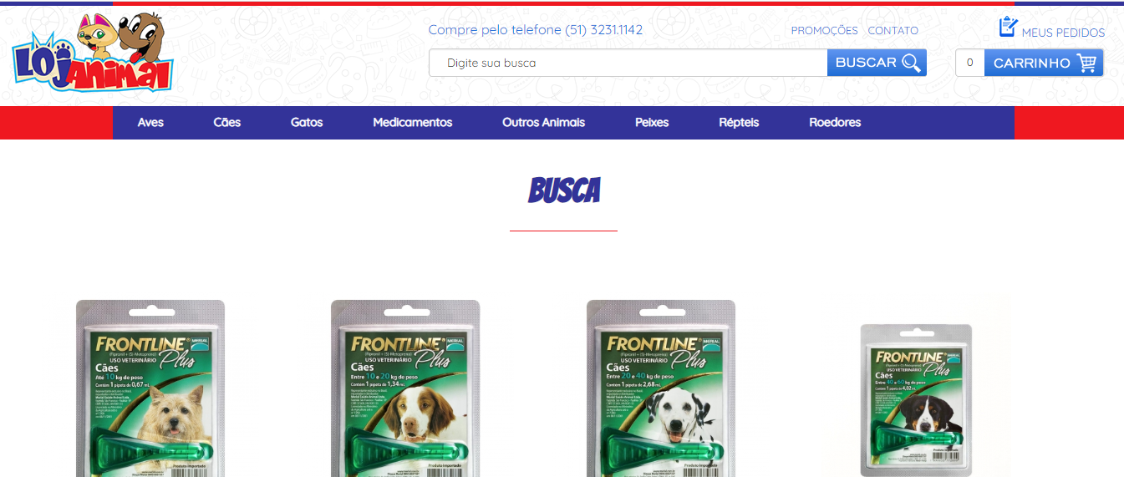
https://www.lojanimal.com.br/busca/frontline
Evento page view - Pixel_pageview_LojaAnimal

Slide 2
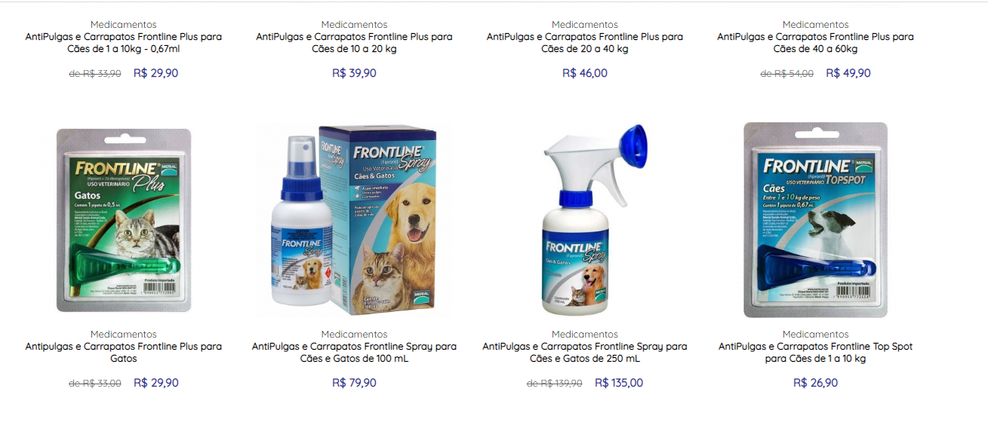
https://www.lojanimal.com.br/busca/frontline
Evento adicionar ao carrinho
Em todos os produtos frontline

Slide 3
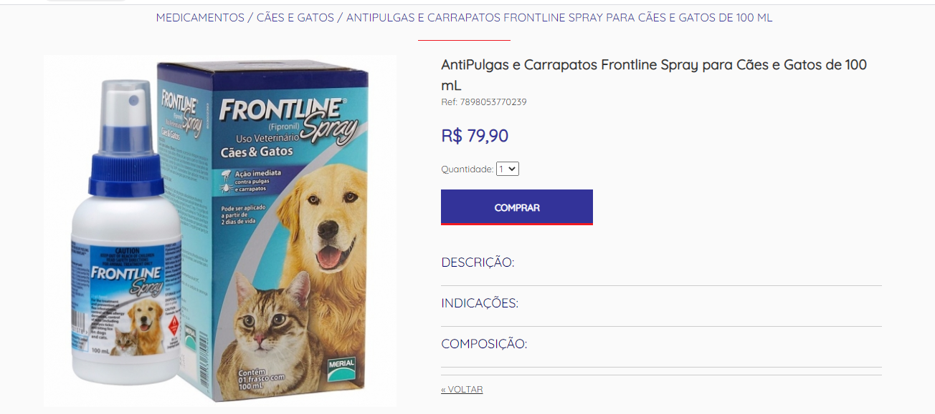
https://www.lojanimal.com.br/produto/576_AntiPulgas-e-Carrapatos-Frontline-Spray-para-Caes-e-Gatos-de-100-mL
Evento adicionar ao carrinho
Em todos os produtos

Slide 4
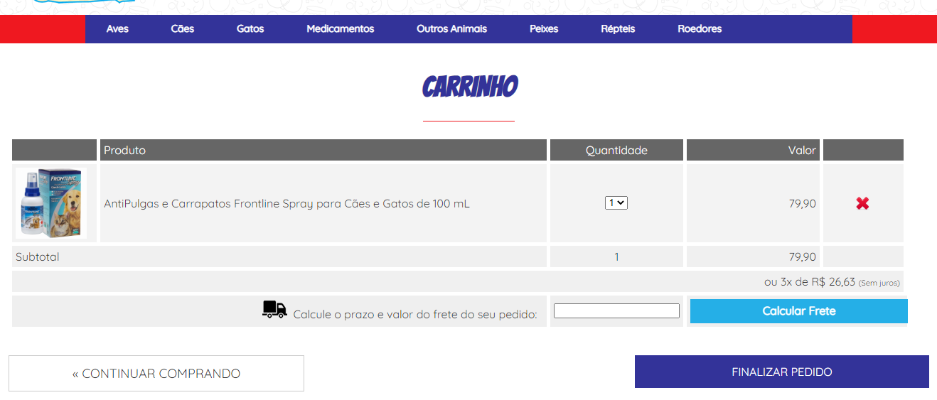
https://www.lojanimal.com.br/carrinho
Evento Finalizar compra

Slide 5
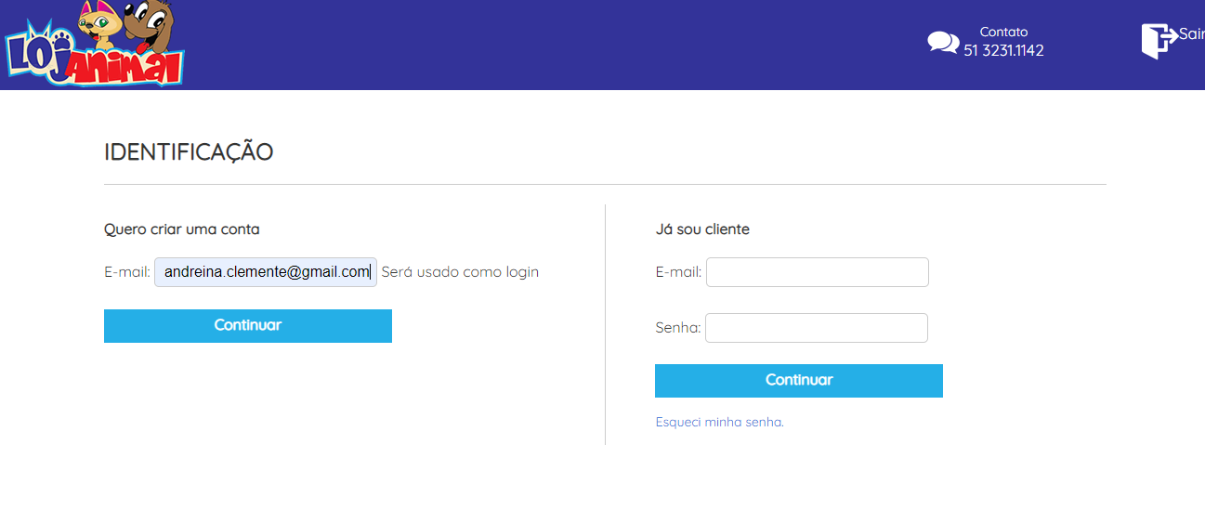
https://lojanimal1.websiteseguro.com/checkout/index.php
Evento Finalizar compra

Slide 6
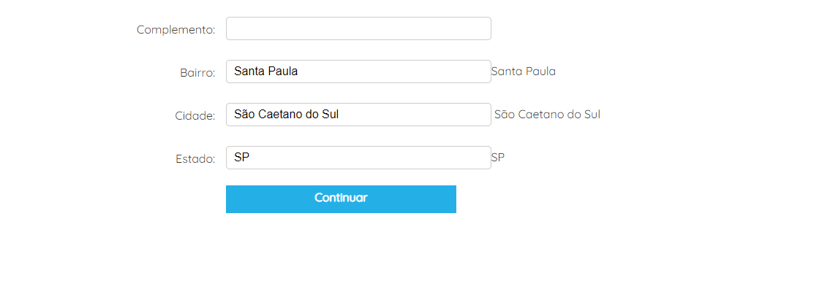
https://lojanimal1.websiteseguro.com/checkout/cadastro.php?email=andreina.clemente@gmail.com
Evento Finalizar compra

Slide 7
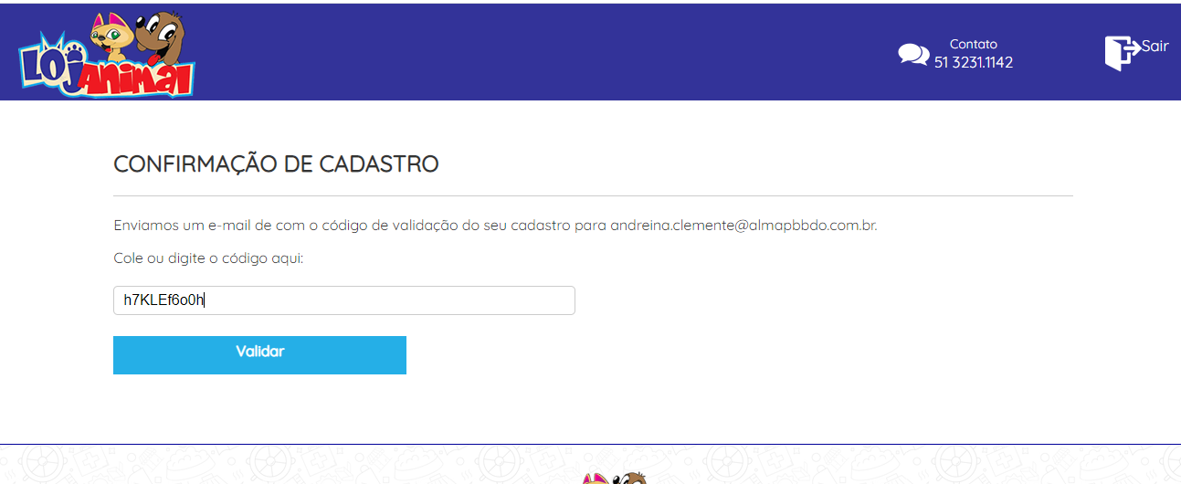
https://lojanimal1.websiteseguro.com/checkout/confirma.php
Evento Finalizar compra

Slide 8
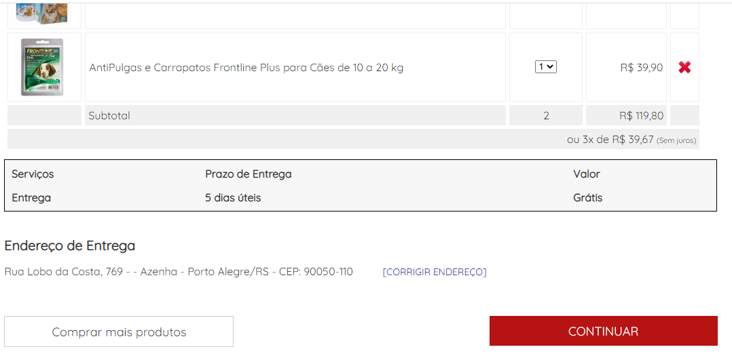
https://lojanimal1.websiteseguro.com/checkout/confirma.php
Evento finalizar compra

Slide 9
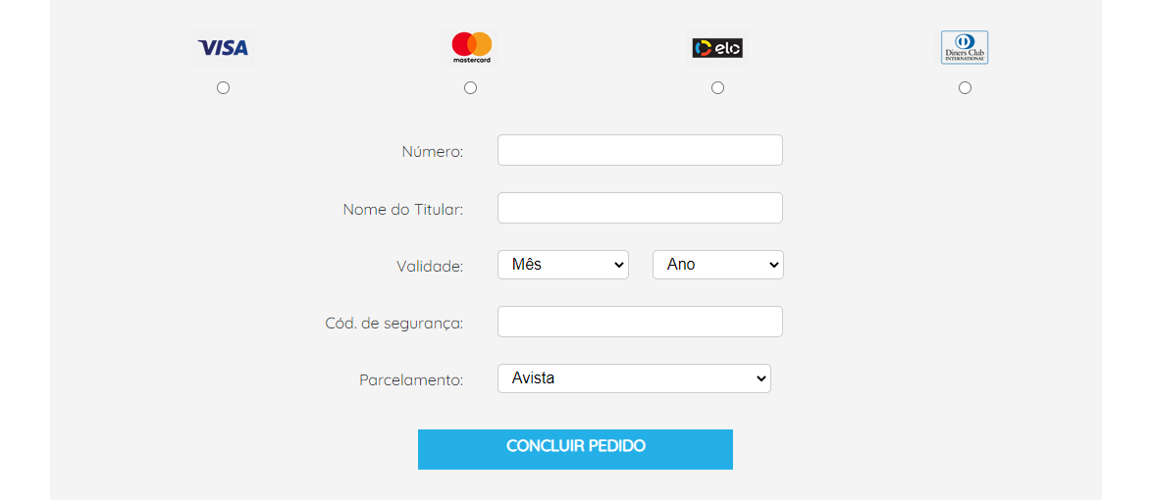
https://lojanimal1.websiteseguro.com/checkout/pagamento.php
Evento compra realizada

